Slide 1



Parámetros Generales 3
Escalas de evaluación
Creación de localidades
Gestión de acceso a una API
Creación de días feriados
Juego de datos

Slide 2

Contenido
Introducción
01.
Objetivo Capacitación
Temas a Revisar
01.
02.
03.
04.
05.
Parámetros Generales
Atributos Personalizados
Recordatorios
Tiempo Extraordinario
Horas No Trabajadas

Slide 3

Objetivo de la Capacitación
Escalas de evaluación: Aprende a crear y utilizar escalas de evaluación adecuadas para las necesidades de tu compañía.
Localidades: Configura localidades más específicas cuando un estado y municipio no sean suficientes.
Accesos API: Ajusta los accesos según los requerimientos de integración con otros sistemas.
Feriados: Define días de descanso especiales aplicables solo a tu compañía o a localidades específicas.
Juego de datos: Aprende a restringir información incluso para perfiles con permisos de administrador.

Slide 4


Escalas de Evaluación
Cómo tener mis propias escalas para las evaluaciones de desempeño.

Slide 5
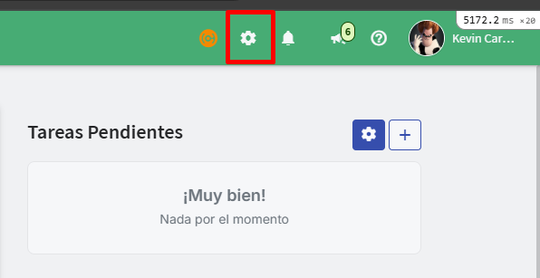
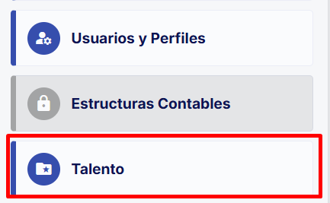
Nuevas Escalas de Evaluación
Las escalas de evaluación permiten calificar objetivos, competencias e incluso preguntas de potencial. Sin embargo, si las escalas predeterminadas de Buk no se ajustan a las necesidades de tu empresa, siempre puedes crear nuevas.
Esto te brinda la flexibilidad de diseñar escalas que se adapten a la cultura y los procesos de tu compañía, ya sea para evaluar regularidad, desempeño u otros criterios específicos. Puedes definir valores personalizados o introducir conceptos distintos que reflejen mejor tu enfoque de evaluación.
Escala de Cultura y Valores
Embajador de la cultura
Vive los valores constantemente
Los aplica ocasionalmente
Necesita reforzarlos
No los representa

Slide 6
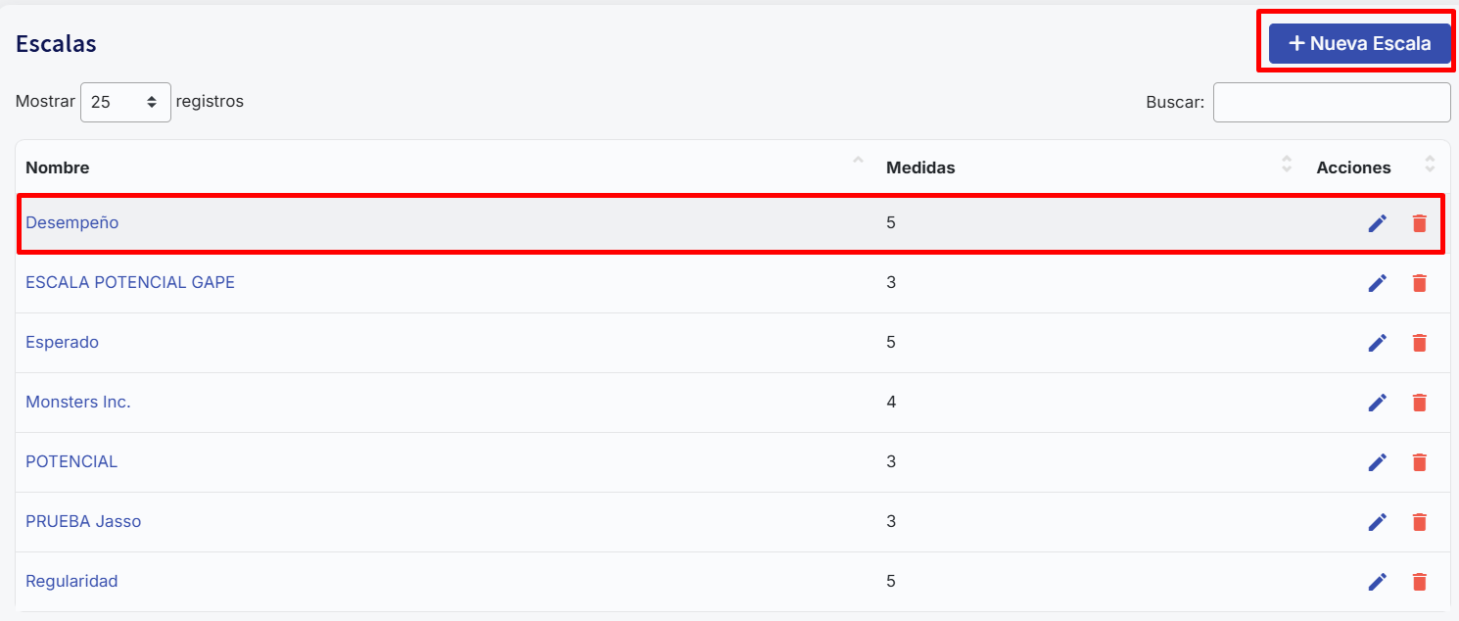
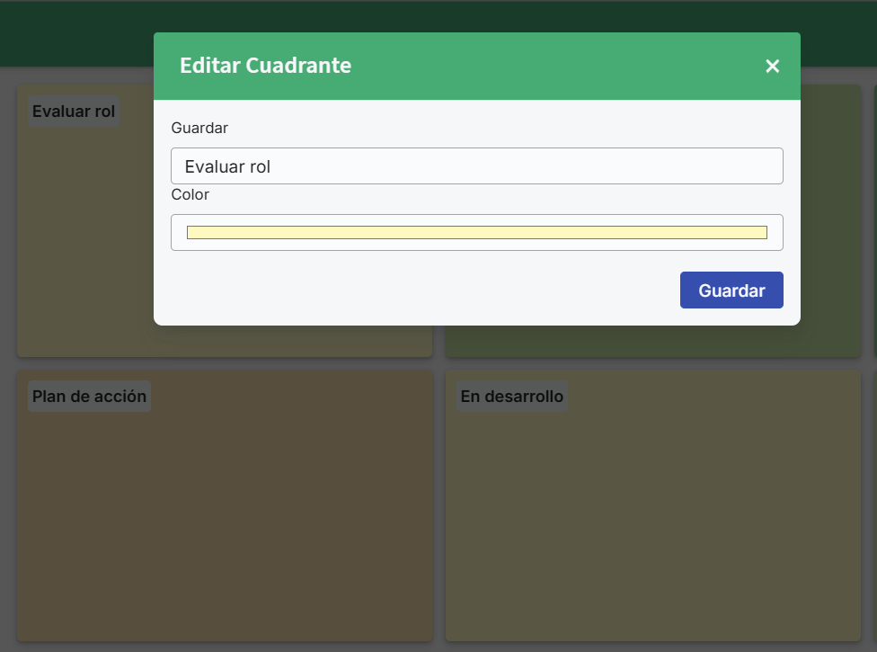
Cómo crear una escala
Una vez dentro de la ruta, podrás visualizar todas las escalas creadas, incluidas las predeterminadas de Buk con sus respectivas medidas. Estas escalas pueden ser editadas o eliminadas en cualquier momento.
Además, tienes la opción de personalizar la Ninebox, ajustando colores y conceptos según tus necesidades. Esto evitará que tengas que modificarla manualmente en cada evaluación de desempeño, optimizando el proceso y asegurando coherencia en la evaluación.

Slide 7
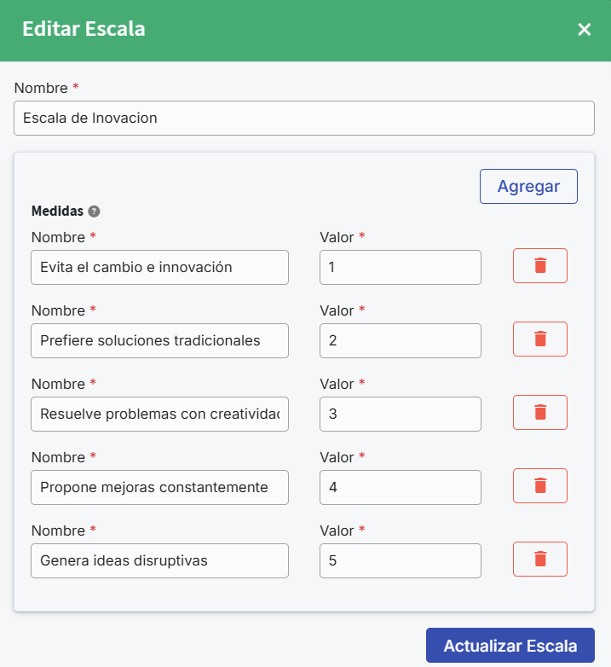
Creación de Escala
Como hemos mencionado, las escalas están presentes en distintos tipos de evaluaciones, incluyendo preguntas de potencial, evaluaciones de objetivos (OKR, KPI, metas, etc.) y competencias, ya sean específicas o transversales.
Por ello, puedes crear escalas personalizadas según el tipo de evaluación que desees aplicar. A continuación, te mostramos un ejemplo de una escala para una pregunta de potencial relacionada con la adaptación al cambio.

Slide 8

Localidades
Ahora la localidad puede ser más específica.

Slide 9
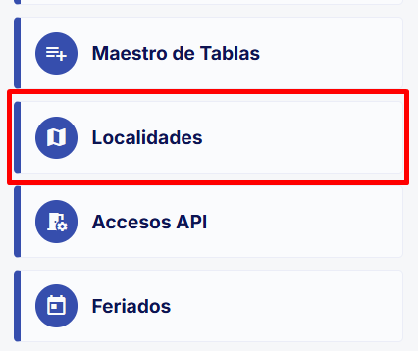
Localidades Personalizadas
Las localidades son un elemento esencial tanto para la ubicación del personal como para la generación de reportes que faciliten su gestión. Por ello, Buk incluye de manera nativa los estados y municipios, permitiendo localizar a cada empleado de forma precisa.
Sin embargo, si esta estructura no es suficiente, puedes crear sub localidades más específicas, como colonias, lugares de trabajo o incluso sucursales. Por ejemplo:
México >> Ciudad de México >> Miguel Hidalgo >> Casa Buk
Esta funcionalidad te brinda mayor flexibilidad para organizar y gestionar la ubicación de tu equipo según las necesidades de tu empresa.

Slide 10
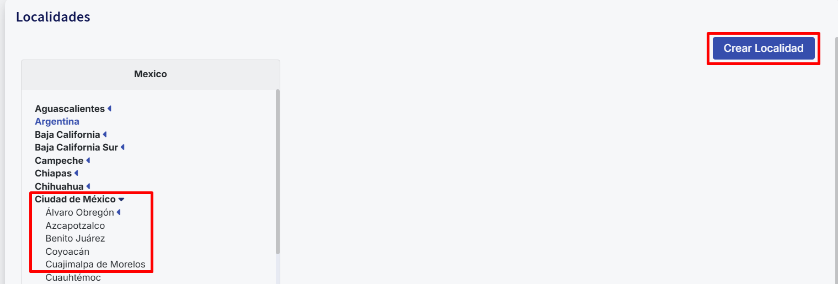
Visualización de Localidades
Desde la ruta mencionada, siempre podrás visualizar las localidades que has creado. Es importante señalar que, actualmente, no es posible gestionar un país fuera del apartado de México, aunque puedes crearlo manualmente siguiendo el ejemplo de la imagen.
Como demostración, crearemos dos localidades dentro de la delegación Álvaro Obregón: CASA BUK 1 y CASA BUK 2. Esto permitirá asignar empleados a estas ubicaciones y registrar información más detallada dentro de sus fichas.

Slide 11
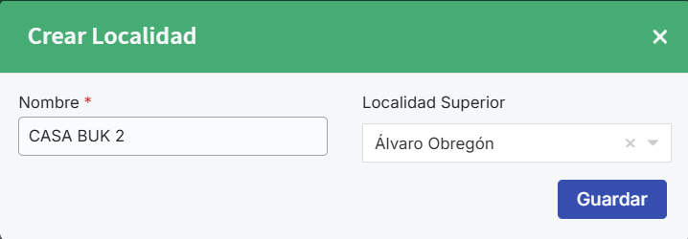
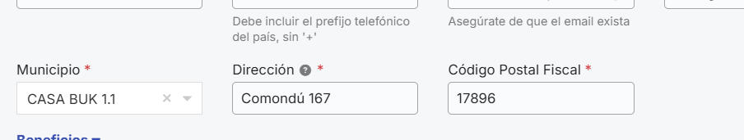
Visualización de Localidades
La creación de este apartado es muy sencilla. Solo necesitas indicar la localidad superior a la que estará vinculada y luego hacer clic en "Guardar" para crear la nueva localidad.
Nota: Estas localidades te permitirán definir feriados exclusivos para cada localidad o sucursal, en caso de que los necesites.

Slide 12

Accesos API
Cómo brindar acceso a mi plataforma a otro de mis sistemas.

Slide 13
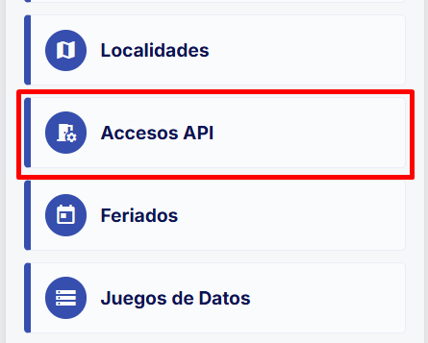
API´S
Antes de mostrarte cómo permitir el acceso a tu plataforma, es importante que entiendas qué es una API.
Una API (Interfaz de Programación de Aplicaciones) es un puente que permite que dos programas o sistemas se comuniquen e intercambien información de forma automática.
Por ejemplo, cuando usas una app para ver el clima, esta se conecta a una API que le envía los datos actualizados. Gracias a las APIs, diferentes plataformas pueden trabajar juntas sin que tú tengas que hacer nada extra.

Slide 14
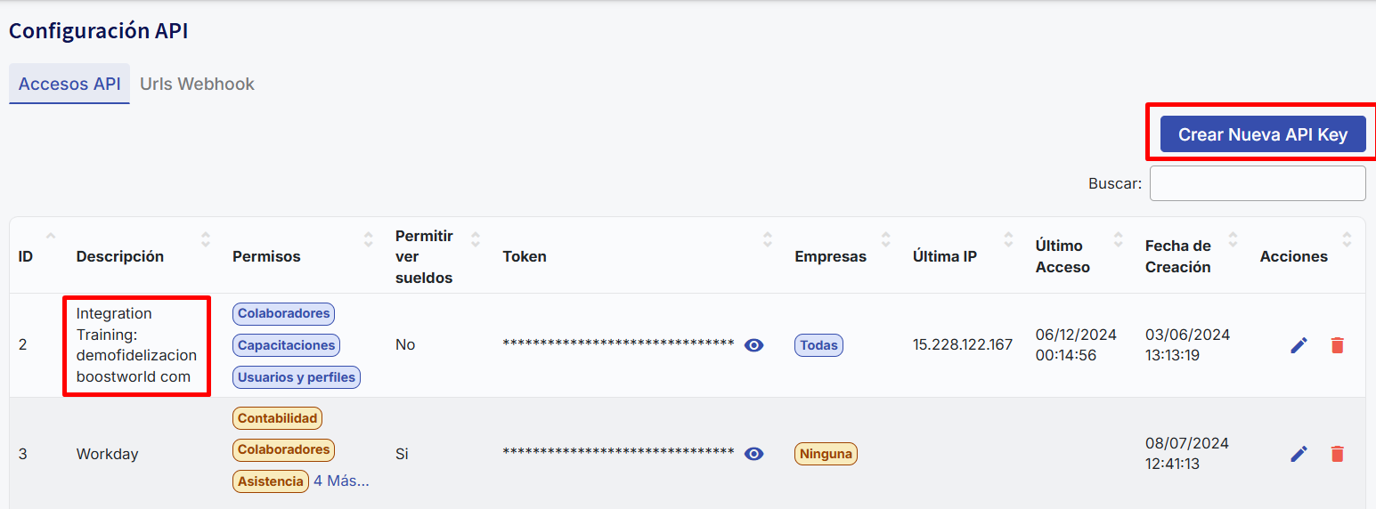
API KEY
Al conectar tu plataforma con otro sistema, lo primero que debes hacer es crear una llave de acceso. Esta llave se puede configurar para definir los permisos que tendrá, los apartados de la plataforma a los que podrá acceder y las empresas en las que estará habilitada.

Slide 15
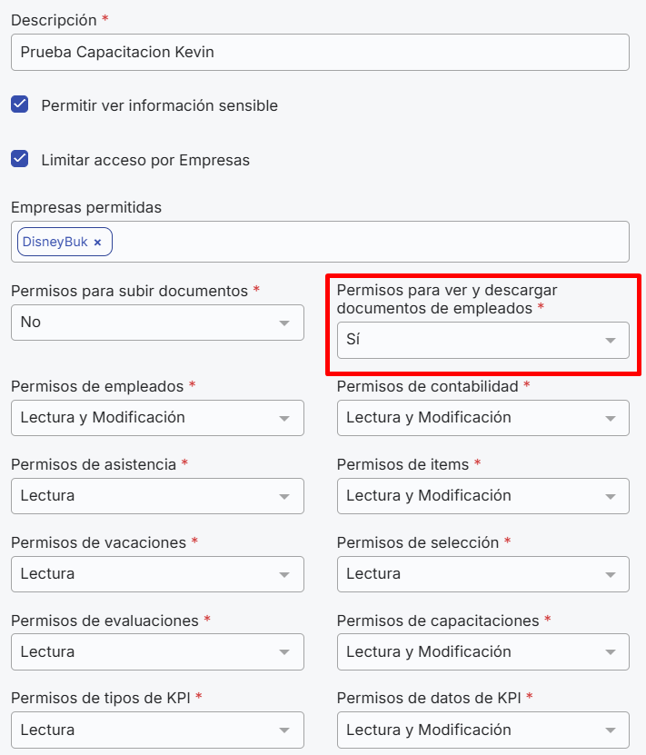
API KEY
Al crear una llave de acceso, podrás elegir entre tres tipos de permisos:
No: No se otorga ningún tipo de acceso.
Lectura: El sistema con el que te conectas solo podrá visualizar los datos del apartado configurado.
Modificación: Permitirá tanto la lectura como la modificación de los datos dentro del apartado, siempre que se utilicen los comandos adecuados.

Slide 16
Feriados
Los días de descanso no son suficientes, crea los tuyos.

Slide 17
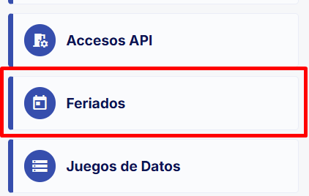
Feriados Extras
En Buk, cumplimos con la normativa legal y registramos los días feriados oficiales cada año. Sin embargo, esto no es una limitante, ya que la plataforma te permite agregar feriados adicionales, como el aniversario de tu empresa o días exclusivos para una localidad específica, según tus necesidades.

Slide 18
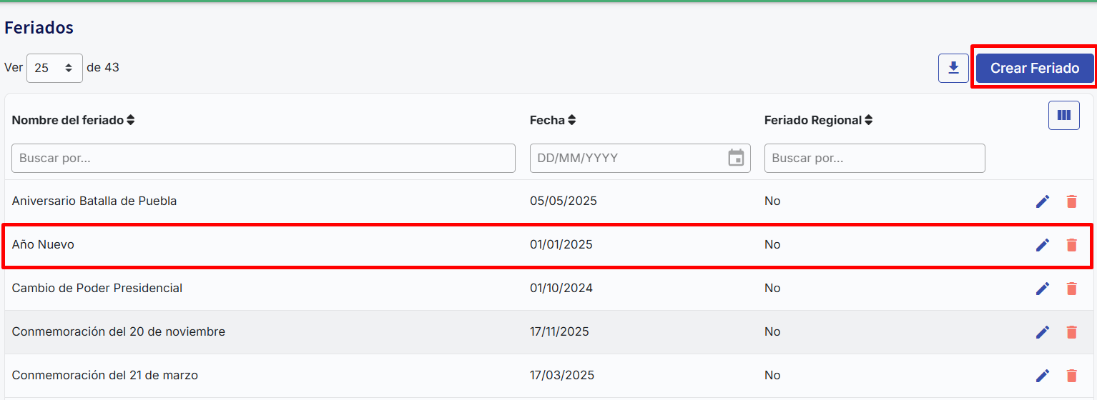
Creación de dias feriados
Como mencionamos, Buk te mostrará los días feriados junto con su fecha y la región o localidad a la que pertenecen. Ten en cuenta que solo las personas asociadas a esa región serán las que podrán disfrutar de ese día.

Slide 19
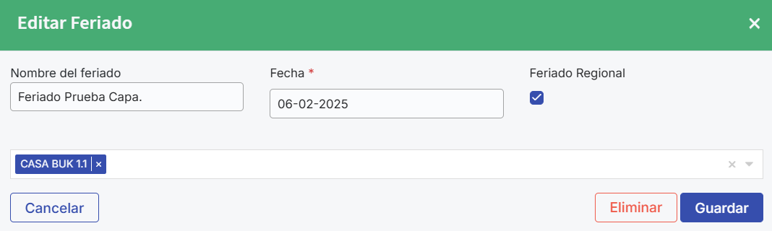
Configuración de día feriado.
El formulario para la creación de días feriados es muy sencillo. Solo necesitas completar los siguientes datos:
Nombre del día feriado
Fecha en la que se aplicará
Alcance, indicando si será regional o específico para ciertas localidades

Slide 20

Juego de datos
Cómo establecer limitaciones a ciertos datos aun siendo administrador

Slide 21
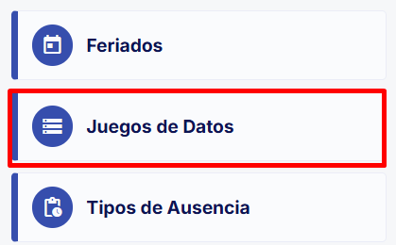
Juego de datos
Juego de datos: Es una herramienta que permite controlar qué información pueden ver los usuarios dentro de la plataforma. Funciona como un filtro adicional a los permisos de usuario, asegurando que cada persona solo acceda a los datos que realmente necesita.

Slide 22
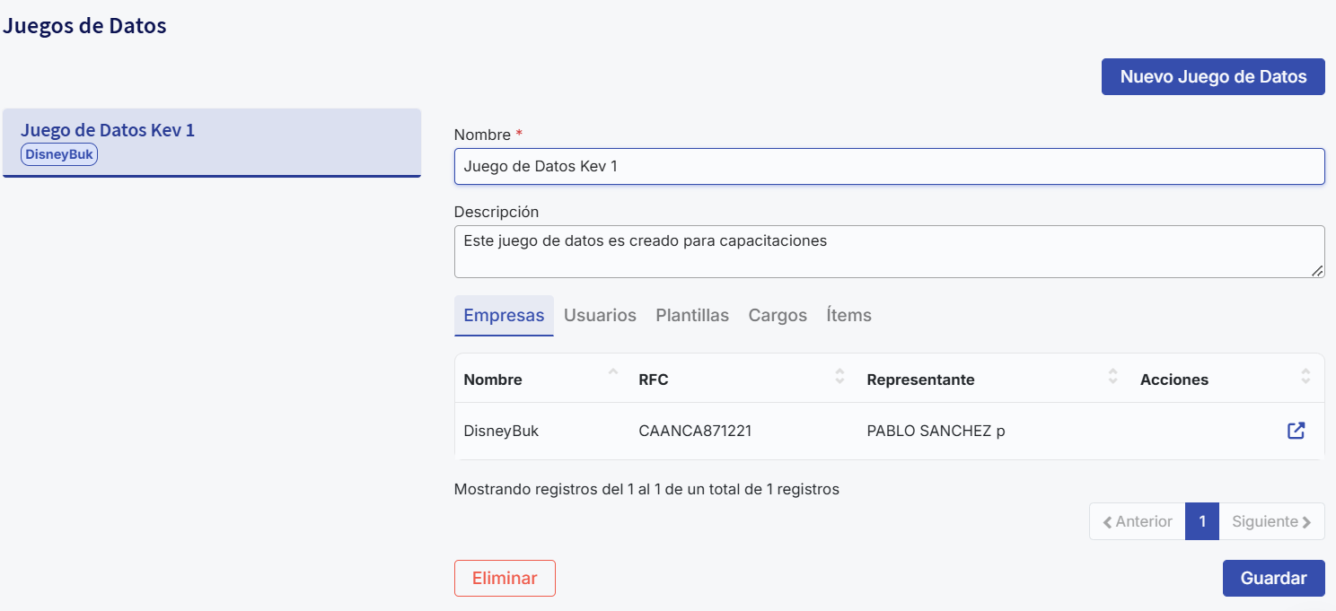
Configuración Juego de datos
Al crear un nuevo juego de datos, primero debes asignarle un nombre y una descripción. Sin embargo, una vez creado, el juego de datos estará vacío, por lo que deberás definir qué información incluirá.
Empresas
Usuarios asociados al juego de datos
Plantillas de documentos
Cargos
Ítems

Slide 23
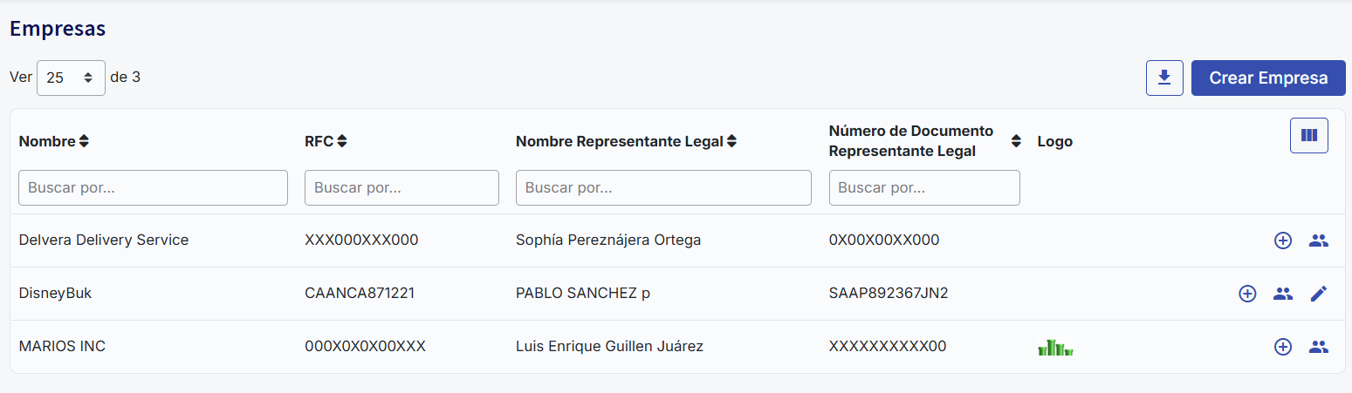
Juego de Datos
Te estarás preguntando cómo funciona un juego de datos, y la descripción es bastante simple. Al limitar el acceso a un juego de datos, podemos otorgar permisos solo para ciertos apartados. Por ejemplo, si le damos acceso al usuario solo a la empresa Disney, podrá ver las otras dos empresas, pero no podrá modificar nada relacionado con ellas. Este principio aplica para todos los apartados incluidos en el juego de datos.

Slide 24
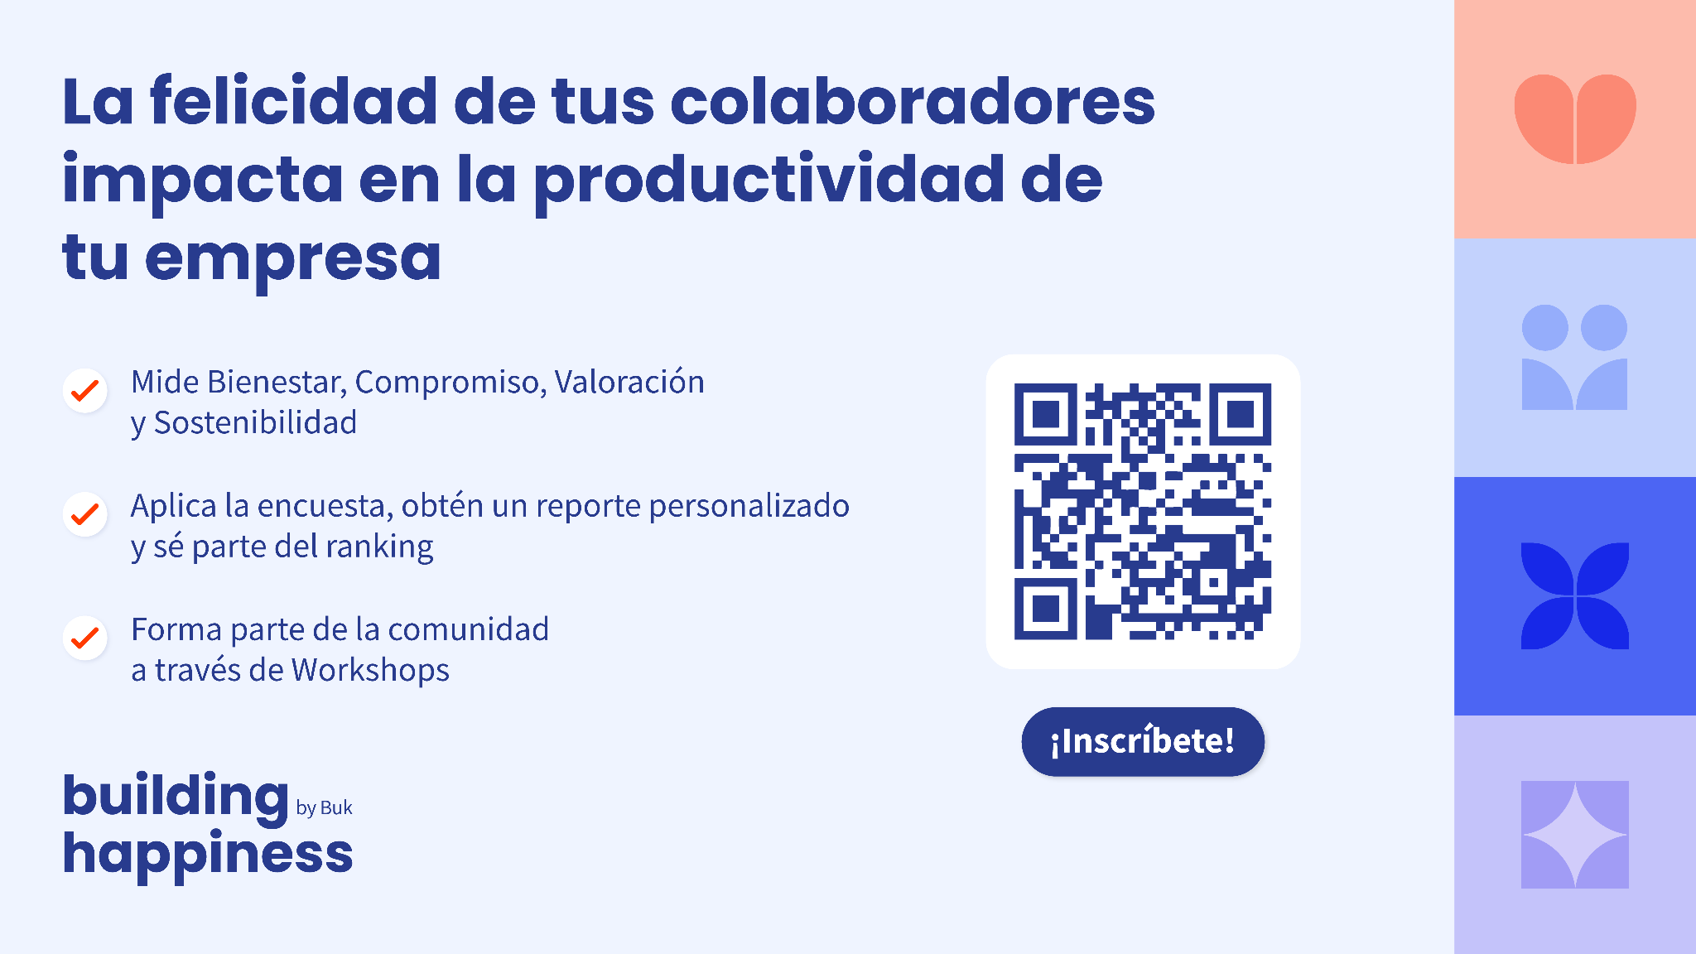

Slide 25

Espacio para dudas
Ven y cuéntanos tus dudas. Este es un espacio abierto para la comunicación y posibles ejercicios que quieras realizar.

Slide 26

¡Vamos a la plataforma!

Slide 27


